Slide 1

The Full-Stack JavaScript Bootcamp
Design the application

Slide 2
User Story 1/2
En tant qu’admin je peux m’authentifier
En tant qu’admin je peux consulter liste des parents/partenaires
En tant qu’admin je peux suprimer des parents/partenaires
En tant que parent je peux m’inscrire
En tant que parent je peux m’authentifier
En tant que parent je peux ajouter un rate
En tant que parent/partenaire je peux ajouter un commentaire
En tant que parent/partenaire je peux modifier un commentaire
En tant que parent/partenaire je peux supprimer un commentaire
En tant que parent/partenaire je peux consulter un commentaire
En tant que parent je peux consulter creche/jardin enfant/ecole privée/club/parc enfant
1

Slide 3
User Story 2/2
En tant que partenaire je peux m’inscrire
En tant que partenaire je peux m’authentifier
En tant que partenaire je peux ajouter creche/jardin enfant/ecole privée/club/parc enfant
En tant que partenaire je peux modifier creche/jardin enfant/ecole privée/club/parc enfant
En tant que partenaire je peux supprimer creche/jardin enfant/ecole privée/club/parc enfant
En tant que partenaire je peux consulter creche/jardin enfant/ecole privée/club/parc enfant

Slide 4
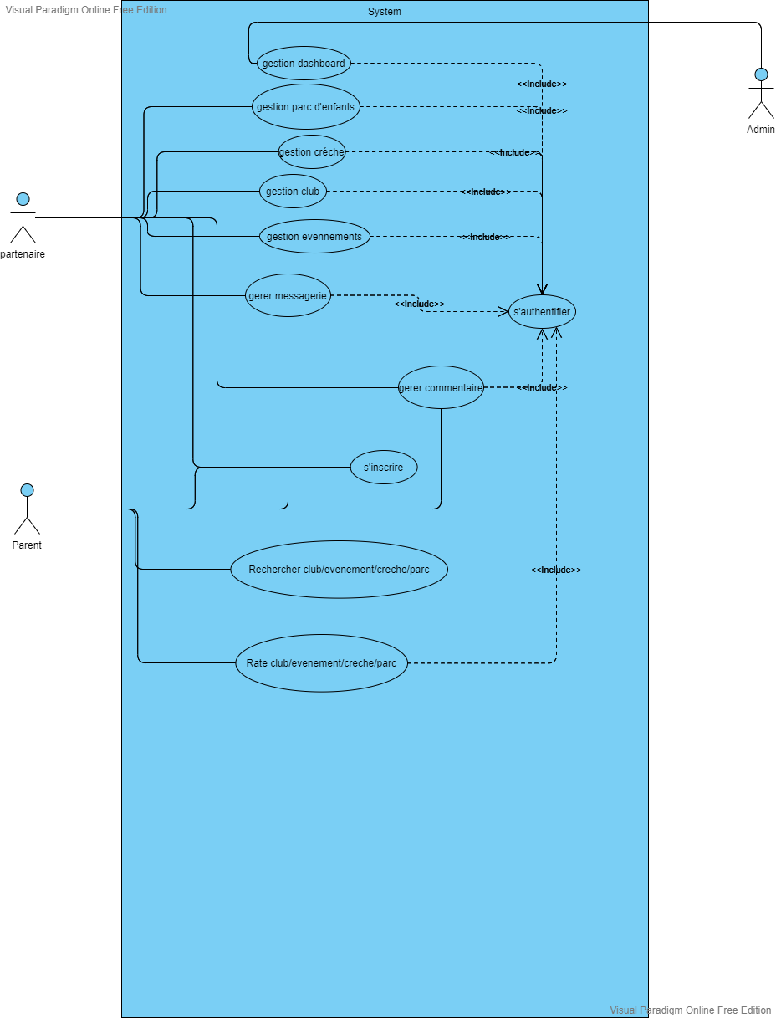
Use case diagram

Slide 5
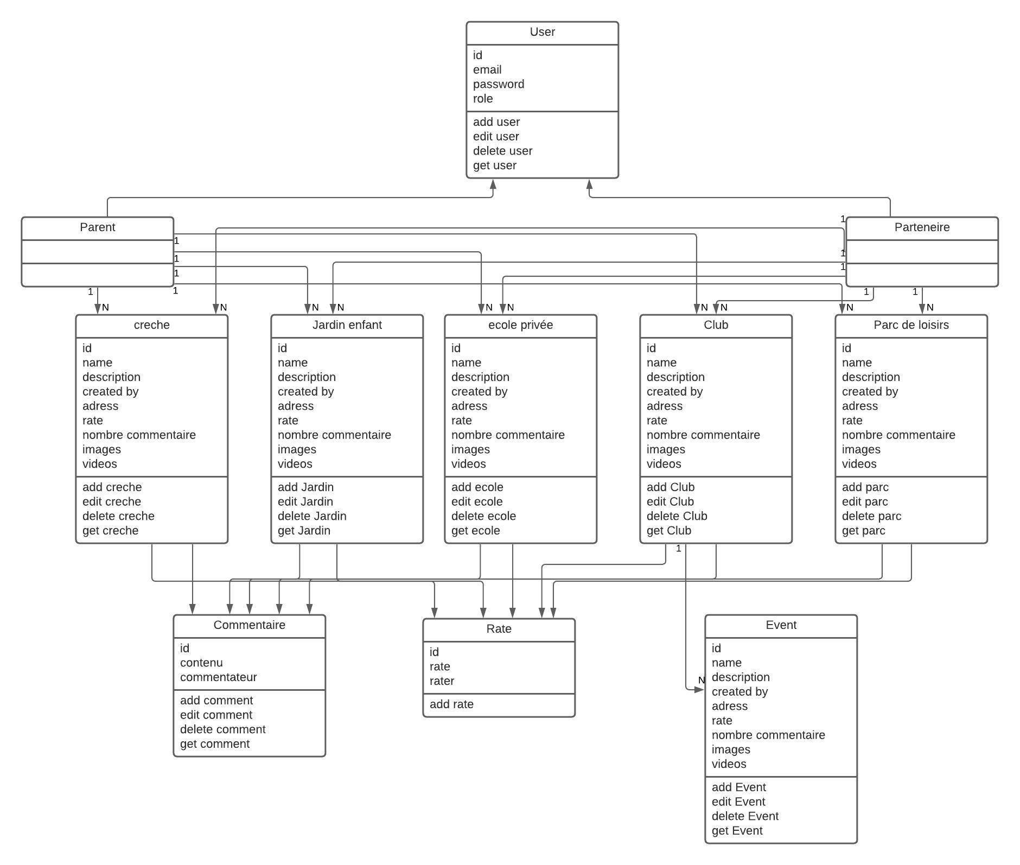
Classes diagram

